Slide 2
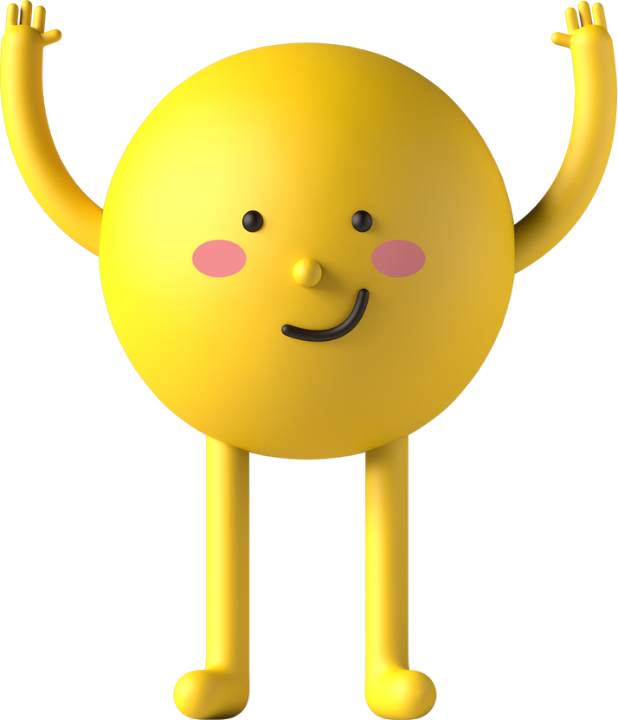
ĐỐ BẠN
Tháng 11
Thứ Hai | Thứ Ba | Thứ Tư | Thứ Năm | Thứ Sáu | Thứ Bảy | Chủ nhật
 | 1 | 2 | 3 | 4 | 5 | 6
7 | 8 | 9 | 10 | 11 | 12 | 13
14 | 15 | 16 | 17 | 18 | 19 | 20
21 | 22 | 23 | 24 | 25 | 26 | 27
28 | 29 | 30
Hãy chỉ một ngày bất kì trong tờ lịch tháng 11, đọc thứ, ngày, tháng của ngày đó

Slide 3
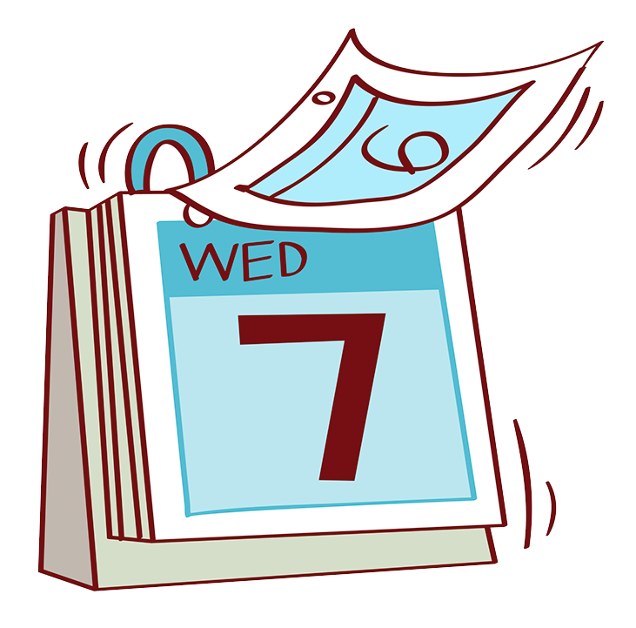
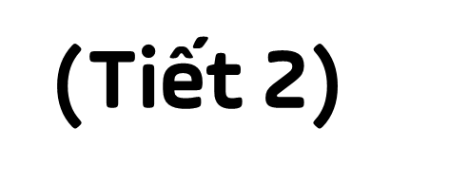
Giáo viên: Nguyễn Thị Trà Mi
Lớp: 2C

Slide 5
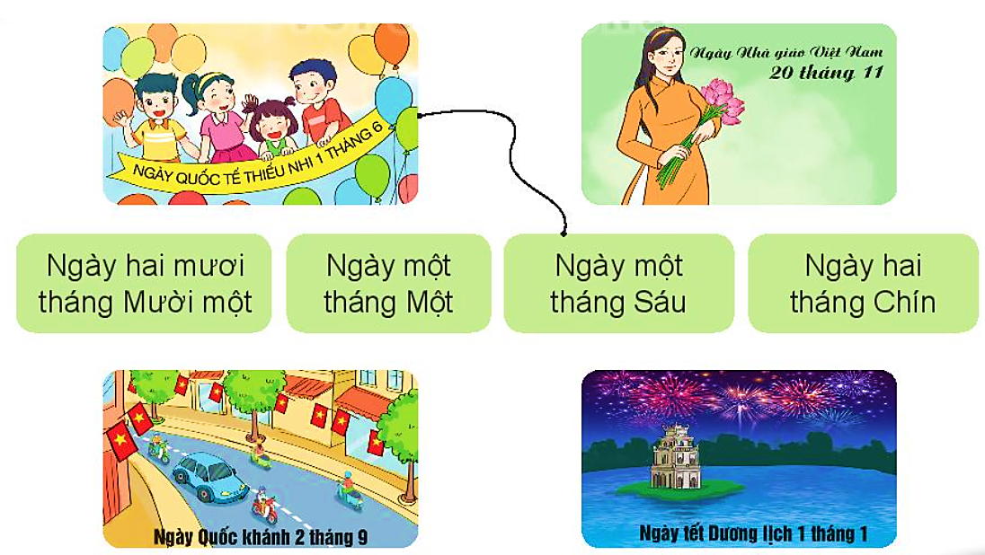
1
Mỗi hình dưới đây ứng với ô chữ nào?

Slide 6
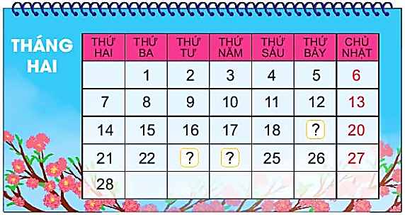
2
a) Nêu các ngày còn thiếu trong tờ lịch tháng 2 dưới đây.
b) Xem tờ lịch bên rồi trả lời câu hỏi.
- Tháng 2 có bao nhiêu ngày?
→ 28 ngày.
THỨ HAI | THỨ BA | THỨ TƯ | THỨ NĂM | THỨ SÁU | THỨ BẢY | CHỦ NHẬT
 | 1 | 2 | 3 | 4 | 5 | 6
7 | 8 | 9 | 10 | 11 | 12 | 13
14 | 15 | 16 | 17 | 18 | 19 | 20
21 | 22 | 23 | 24 | 25 | 26 | 27
28
- Ngày Thầy thuốc Việt Nam 27 tháng 2 là thứ mấy?
→ Chủ nhật.
?
?
?
27

Slide 7
2
a) Nêu các ngày còn thiếu trong tờ lịch tháng 2 dưới đây.
b) Xem tờ lịch bên rồi trả lời câu hỏi.
- Tháng 2 có bao nhiêu ngày?
→ 28 ngày.
THỨ HAI | THỨ BA | THỨ TƯ | THỨ NĂM | THỨ SÁU | THỨ BẢY | CHỦ NHẬT
 | 1 | 2 | 3 | 4 | 5 | 6
7 | 8 | 9 | 10 | 11 | 12 | 13
14 | 15 | 16 | 17 | 18 | 19 | 20
21 | 22 | 23 | 24 | 25 | 26 | 27
28
- Ngày Thầy thuốc Việt Nam 27 tháng 2 là thứ mấy?
→ Chủ nhật.
?
?
?
27

Slide 8
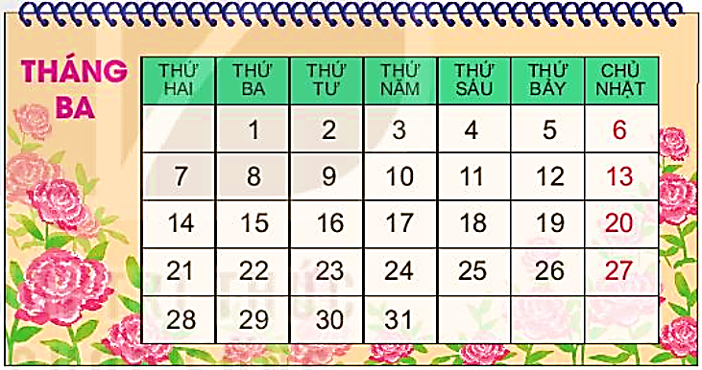
3
Xem tờ lịch tháng 3 dưới đây rồi trả lời câu hỏi.
- Tháng 3 có bao nhiêu ngày?
→ 31 ngày.
- Ngày thứ Hai đầu tiên của tháng 3 là ngày nào?
THỨ HAI | THỨ BA | THỨ TƯ | THỨ NĂM | THỨ SÁU | THỨ BẢY | CHỦ NHẬT
 | 1 | 2 | 3 | 4 | 5 | 6
7 | 8 | 9 | 10 | 11 | 12 | 13
14 | 15 | 16 | 17 | 18 | 19 | 20
21 | 22 | 23 | 24 | 25 | 26 | 27
28 | 29 | 30 | 31
→ Ngày 7 tháng 3.
7
8
- Ngày Quốc tế Phụ nữ 8 tháng 3 là thứ mấy?
→ Thứ Ba.

Slide 9
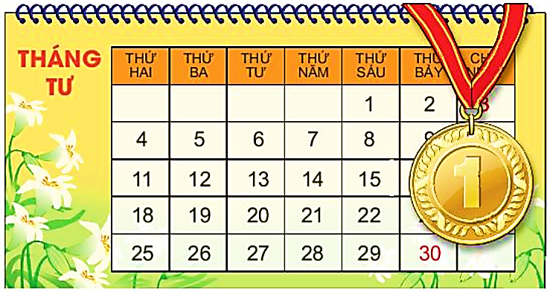
- Tháng 4 có bao nhiêu ngày?
→ 30 ngày.
4
Xem tờ lịch tháng 4 dưới đây rồi trả lời câu hỏi.
- Nếu thứ Bảy tuần này là ngày Giải phóng miền Nam 30 tháng 4 thì thứ Bảy tuần trước là ngày nào?
→ Ngày 23 tháng 4.
7 ngày
7 ngày
7 ngày
23
7 ngày
7 ngày

